Slide 1
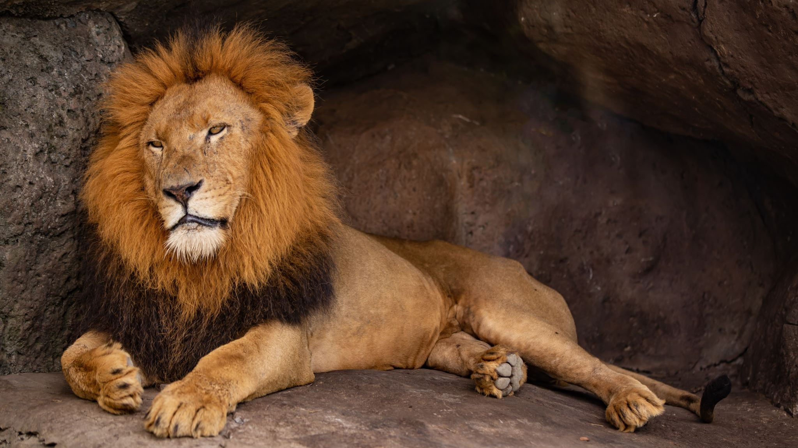
MANAEU
Es ofocial

Slide 2
Como hacer pup.
Patito
Conseguir sangre de patitolandia
Abrir el patito
PUP PUP PUP PUP PUP PUP PUP PUP PUP PUP PUP PUP PUP PUP PUP

Slide 3
QUIEN ESTA HABLANDO
El merisino, el merisino, el merisino, el merisino, el merisino, el merisino, el merisino, el merisino, el merisino, el merisino, el merisino, el merisino, el merisino, el merisino, el merisino, el merisino, el merisino, el merisino, el merisino, el merisino, el merisino, el merisino, el merisino, el merisino, el merisino, el merisino, el merisino, el merisino, el merisino, el merisino, el merisino, el merisino, el merisino, el merisino, el merisino, el merisino, el merisino, el merisino, el merisino, el merisino, el merisino, el merisino, el merisino, el merisino, el merisino, el merisino, el merisino, el merisino, el merisino, el merisino, el merisino, el merisino, el merisino, el merisino, el merisino, el merisino y el merisino del p u n t o V E R D E.

Slide 4
Agua.
Donde esta mi paga
WATERPOLLOS PARK ACUATIX PRO 100 EUROEUS CLICK PAP SHUSH MAN ÑAÑAÑAÑA PUP PUP PUP.

Slide 5
Gatito UwU mau mau mau!!!!!!
Mau mau mau!!!!!!

Slide 6
El Cementerio de los pollos inolvidables

Slide 7
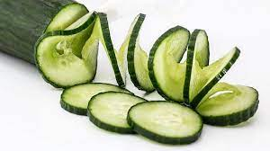
Te suena?????
AAAAAAA AYUDA

Slide 8
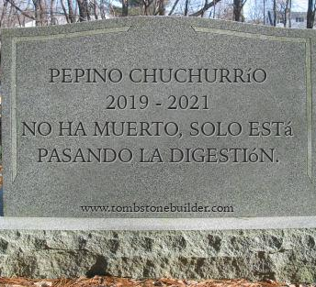
Rip pepino >:c

Slide 9
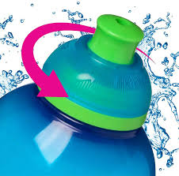
Te suena????

Slide 10
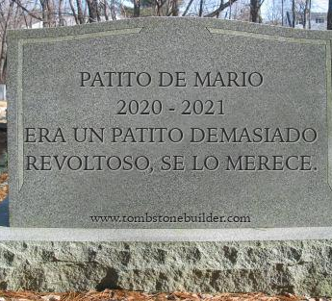
Rip patito >:c

Slide 11
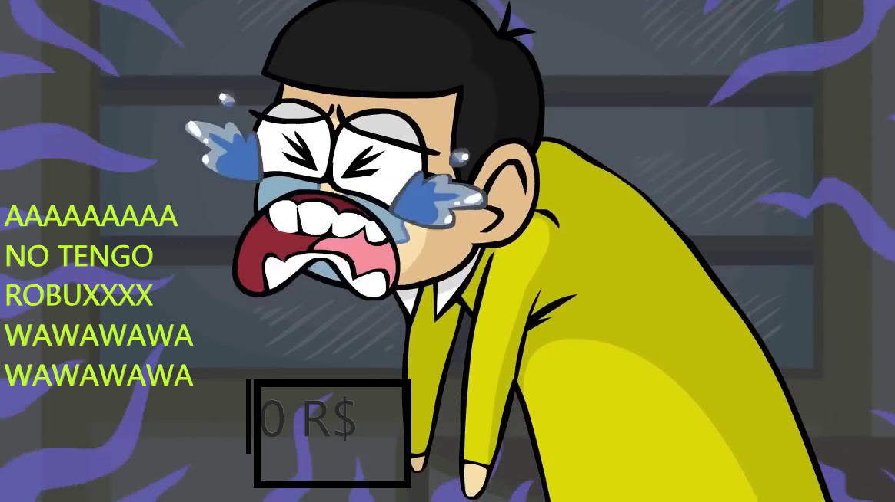
TE SUENA????

Slide 12
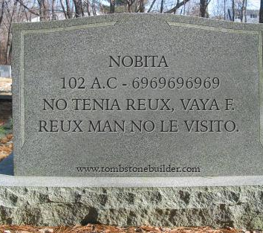
Rip novita >:c

